Slide 2
Varför möten?
För att informera om något
För att diskutera något
Stämma av en pågående aktivitet
Fatta beslut

Slide 3
Mötets syfte och frekvens
Ett möte måste ha ett klart och tydligt syfte, deltagarna måste veta vad mötet ska handla om, så att de kan komma väl förberedda
Mellan mötena ska projekt- medlemmarna arbeta med sina ansvarsområden

Slide 4
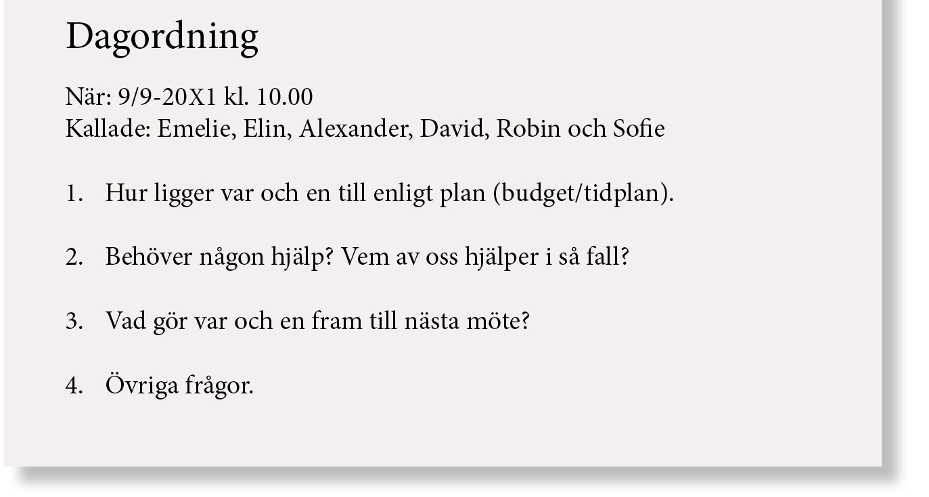
Kallelse, dagordning och protokoll
Kallelsen, dagordningen ska komma ut i god tid så att alla kan förbereda sig
Projektadministratören är ofta sekreterare på mötet
Justeringsmännen granskar protokollet

